Slide 1
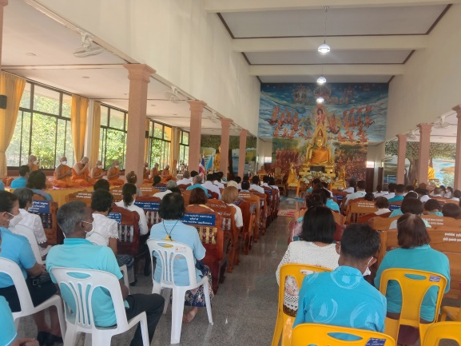
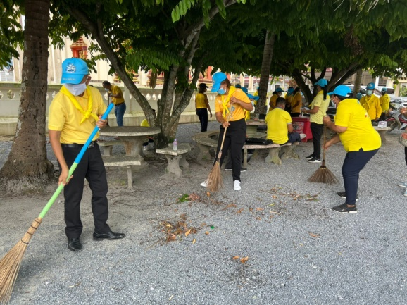
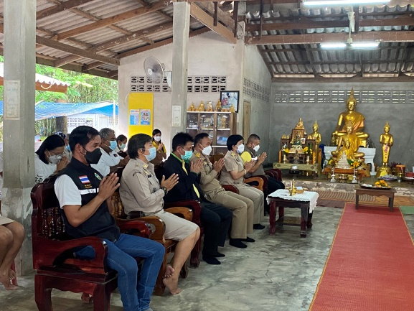
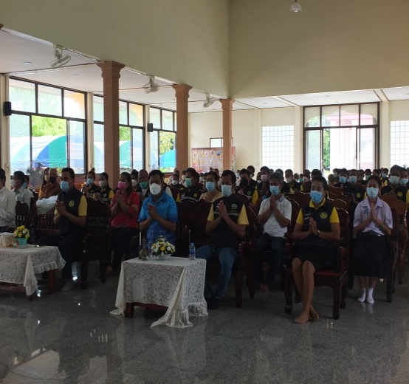
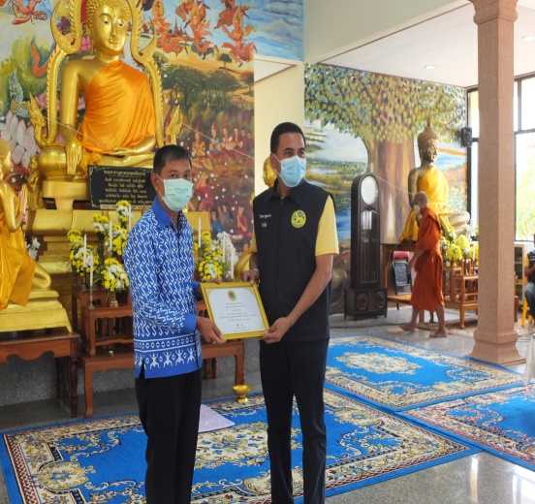
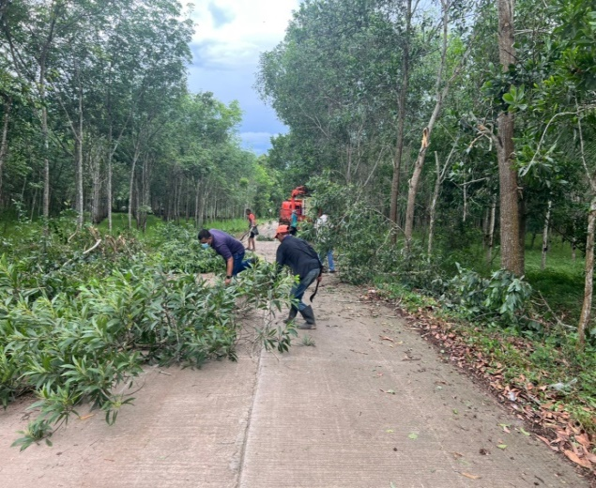
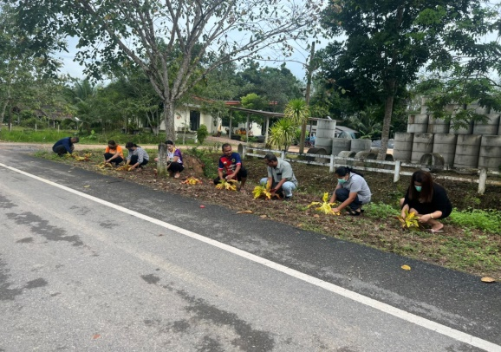
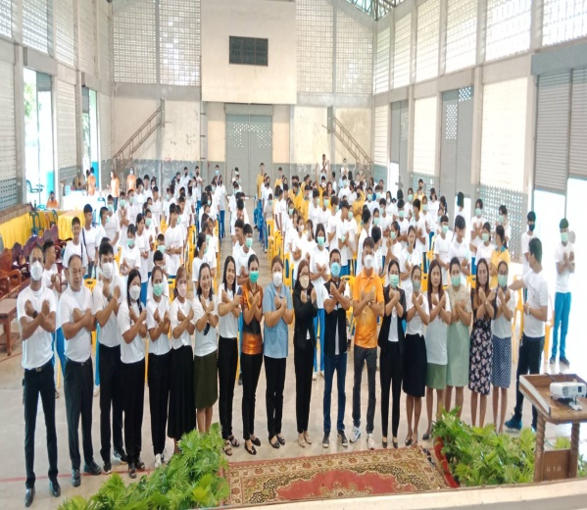
จดหมายข่าว
องค์การบริหารส่วนตำบลปันแต
<<< โครงการพัฒนาวัด พัฒนาคน>>>
กิจกรรม ฟังเทศน์ ฟังธรรม (วัดสุนทราวาส)
กิจกรรมจิตอาสาพัฒนา (วัดควนปันตาราม)
กิจกรรมพัฒนาวัด พัฒนาคน (วัดเวฬุวัน)
กิจกรรมนมัสการพระอุดมปิฎก(วัดสุนทราวาส)
กิจกรรมยกย่องบุคคลต้นแบบ (วัดสุนทราวาส)
กิจกรรมพัฒนาถนนหมู่บ้าน(ถนนหมู่ที่11)
กิจกรรมปลูกต้นไม้ (ที่ทำการ อบต.ปันแต)
กิจกรรมเดินรณรงค์ ต่อต้านยาเสพติด (รร.อุดมวิทยายน)
องค์การบริหารส่วนตำบลปันแต
หมู่ที่ 5 ตำบลปันแต อำเภอควนขนุน จังหวัดพัทลุง 93110
โทรศัพท์/โทรสาร 0-7467-2686
องค์การบริหารส่วนตำบลปันแต
www.pantae.go.th

